Slide 1
CASO CLÍNICO
NEUROLOGÍA
Lara Lamoneda Gadea
Hospital General Universitario Elche
Grupo 11-12

Slide 2
Motivo de consulta: Código ICTUS
Antecedentes patológicos: No RAM. No HTA. No DLP. No hábitos tóxicos. Neo de colon intervenida en 2013. No sigue ningún tratamiento habitual. Situación basal: IABVD
Enfermedad actual:54 años que acude por hemiplejia derecha y afasia de predomino motor que nos contacta el cicu y aceptamos traslado para valoración
Exploración física: TA/149/87 mm Hg. Afebril. FC: 81 lpm Sat: O2 100%

Slide 3
EXPLORACIONES COMPLEMENTARIAS
NIHSS 7
No criterios de exclusión para fibrinólisis
ECG: ritmo sinusal a 75 lpm. QRS estrecho. No alteraciones en la repolarización
AS:
Gasometría venosa: p02-33,0 mm Hg,Glucosa-122 mg/dl, resto bien
Coagulación APTT-FS 21,3 seg resto bien.
TC craneal y angio- TC: En TAC no evidentes lesiones ocupantes de espacio, ni edema o efecto masa.Existe hipodensidad en localización parasilviana izquierda
Angio TC: oclusión focal de ACM izquierda (m1) con presencia de colateralidad. Valorable como isquemia aguda en territorio de ACM izquierda

Slide 4
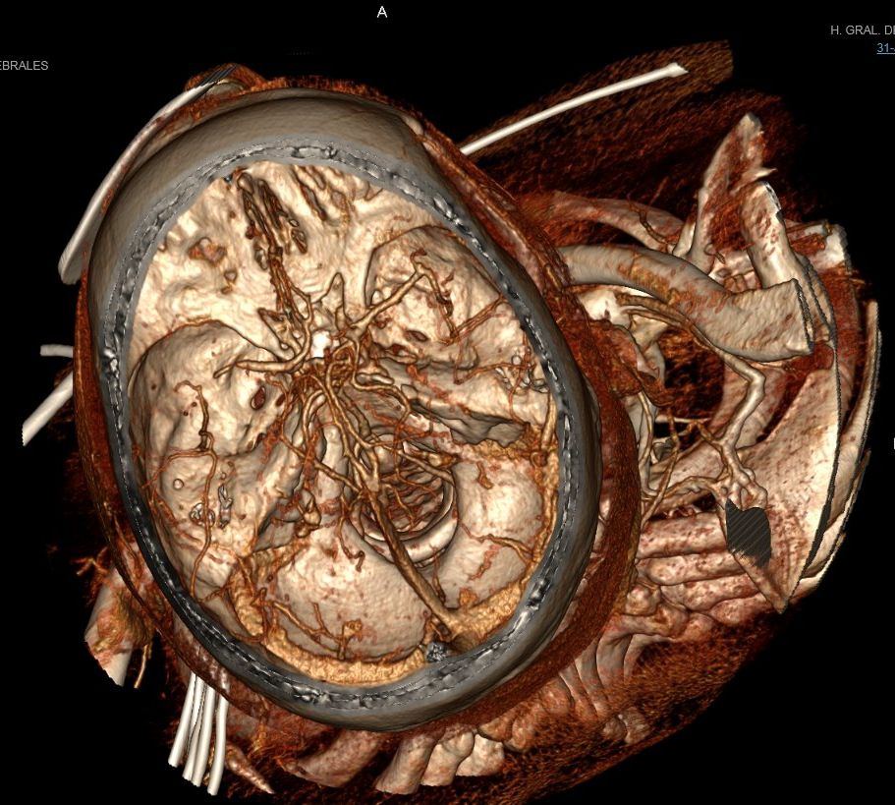
Angio RMN con contraste 3D: lesión isquémica subaguda del caudado y núcleos lentidulares con brazo anterior de la cápsula interna izquierda

Slide 5
Evolución clínica: Durante su estancia en hospital, el paciente se mantiene hemodinámicamente con buen control de las cifras tensionales sin precisar fármacos antihipertensivos. Neurológicamente persiste afasia global de predominio motor, parálisis facial supranuclear derecha y leve hemiparesia derecha. Se inicia tto con fibrinólisis IV
Resumen código ICTUS:
Inicio: 11h
Hora de contacto: 12: 30 h
Hora de llegada al hospital : 13: 04h
Hora de valoración ner: 13:07
Hora de TC: 13:28 h
Semiologia código ictus: Sí
Hora de inicio fibrinólisis IV: 14:02

Slide 6
DIAGNÓSTICO PRINCIPAL: Ictus isquémico territorio ACM izquierda tratado mediante fibrinólisis
Otros diagnósticos:
  Neo de colon libre de enfermedad
  Hepatitis B curada

